Slide 1
PO WER 2018-2019
Effective Mentoring -Finland Model,
”Avoid the Dropouts”
(Efektywny mentoring - model fiński, unikanie wypadania z systemy edukacji)
Seminarium
Hameenlinna, 20 – 21 listopada 2018.

Slide 2
W seminarium uczestniczyły:
Urszula Poniatowska
Agnieszka Duszyńska - Rożnowicz

Slide 3
Zintegrowany system wsparcia młodzieży oraz młodych dorosłych:
W Finlandii zasięg pracy z młodzieżą reguluje Ustawa o Młodzieży z 2006 roku
Mentoring
Doradztwo zawodowe
Centra Młodzieżowe
Ohjaamo

Slide 4
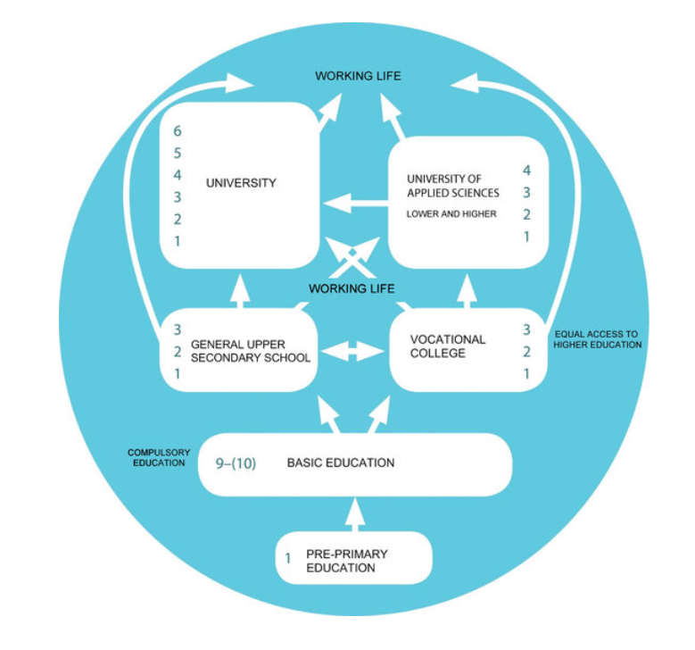
Schemat fińskiego systemu edukacji

Slide 5
MENTORING
Mentorig obejmuje bezpośrednie działania na rzecz młodzieży i młodych dorosłych zagrożonych wypadnięciem z systemu edukacji. W Finlandii grupę docelową stanowią także imigranci i uchodźcy, których integracja społeczna oraz edukacja i aktywizacja zawodowa stanowi jeden z priorytetów władz lokalnych i centralnych.
Jednym z liderów mentoringu w Finlandii jest HAMK - Häme University of Applied Sciences w Hameenlinna. Uniwersytet współpracuje z miejscowym centrum młodzieżowym ARX, organizacją Ohjaamo oraz Tavastia Vocational College.

Slide 6
MENTORING
Aby odnieść sukces należy przygotować działania na dwóch poziomach:
Wybór grupy docelowej, zdiagnozowanie potrzeb, określenie celów i sposobów ich osiągania;
Przygotowanie grupy mentorskiej:
studenci HAMK
uczniowie ostatnich klas Tavastia Vocational College

Slide 7
MENTORING
Jak to działa?
Poziom indywidualny:
wsparcie osobiste;
jasne cele oparte na potrzebach i możliwościach podopiecznego;
pomoc w rozwiązywaniu problemów życia codziennego;
wzmacnianie motywacji do nauki;
budowanie ścieżki edukacyjnej;
doradztwo zawodowe;
podpisanie kontraktu;
określony czas współpracy;

Slide 8
MENTORING
Jak to działa?
Poziom szkolny:
Prosty dostęp do wsparcia dla młodzieży zagrożonej wypadnięciem z systemu.
Praca w małych grupach lub indywidualna.
Cele mentoringu częściowo ustalone z nauczycielami.
Mentoring jako część szkolnego modelu działania, zaangażowanie administracji, nauczycieli, doradców zawodowych, pedagogów szkolnych oraz partnerów zewnętrznych – pracowników socjalnych, youthworkerów z Centrum ARX, pracowników Ohjaamo.

Slide 9
YOUTH CENTER ARX
21.11.2018 Mervi Hiltunen, director of youth work
Reetta Kortelainen, youth worker

Slide 10
ARX
Centrum Kultury Dzieci i Młodzieży ARX oferuje zajęcia kulturalne i artystyczne szkołom, przedszkolom, młodzieży i dzieciom wraz z ich rodzinami. ARX ​​jest członkiem Stowarzyszenia Fińskich Ośrodków Kultury dla Dzieci i Młodzieży. Oprócz działalności kulturalnej ARX zatrudnia również kilkunastu pracowników, których zadanie polega na pracy z młodzieżą w trudnych sytuacjach osobistych, społecznych, edukacyjnych i rodzinnych.

Slide 11
ARX
Cele;
dotarcie do młodzieży potrzebującej pomocy lub porady, zamiast czekania, aż ci ludzie przyjdą i poproszą o wsparcie – np. streetworking,
wsparcie młodzieży w przygotowaniu do życie społecznego i obywatelskiego.
pomoc w osiąganiu zadowalających wyników w nauce,
zapobieganie patologiom.
Główne zasady:
dostępność
tworzenie sieci kontaktów,
dobrowolność,
poufność,
szacunek,
koncentracja na młodych ludziach i ich potrzebach.

Slide 12
ARX
Jak to działa?
praca z młodzieżą we współpracy z władzami lokalnymi - domy młodzieżowe,
współpraca ze szkołami,
praca z młodzieżą we współpracy z centrum poradnictwa Ohjaamo,
wieloaspektowa współpraca z służbami socjalnymi i policją,
Współpraca z nauczycielami, kuratorami, służbami medycznymi, związkami wyznaniowymi – każda szkoła ma swojego youth workera dla starszych klas.
zbieranie danych, informacji zwrotnych i ewaluacja działań.

Slide 13
ARX
Jak to działa?
streetworking w dwóch obszarach: centrum miasta/centrum handlowe i przedmieścia,
łatwy dostęp do działań pomocowych oferowanych przez ARX
nawiązywanie kontaktu z młodymi ludźmi w ich środowisku,
pomaganie w uzyskaniu niezależności i dążeniu do realizacji własnych celów życiowych podopiecznych,
promowanie pracy z młodzieżą, dostarczanie informacji o warunkach życia młodych ludzi i bieżących problemach.

Slide 14
ARX
Metody pracy ( przykłady):
Praca w klasach szkolnych i w mniejszych grupach (np. lekcje tematyczne, projekty, poznawanie siebie, zajęcia profilaktyczne, integracyjne)
Indywidualne spotkania z młodzieżą.
Pomoc studenckiej grupy wsparcia- mentoring (np. program "Kroki" dla każdej klasy)
Tworzenie rówieśniczych grup wsparcia (np. pomoc w nauce)

Slide 15
Ohjaamo
Nawiązanie kontaktu
Rozpoznawanie problemów
atrakcyjność
Sposoby działania
ukierunkowana
Działania włączające
wspólna
Praca w szkole
społeczna
Internet
Praca w regionie
Network
Modyfikacja działań

Slide 16
OHJAAMO
Ohjaamo znaczy po fińsku „kabina bezpieczeństwa”.
To punkty kompleksowej obsługi typu One – Stop Shop dla osób poniżej 30 roku życia. Można się tam zgłosić po pomoc, poradę w każdej sytuacji. Pracownicy pomogą w szukaniu pracy, planowaniu kariery, w problemach szkolnych, w trudnych sytuacjach życia codziennego, doradzą w sprawach hobby, pomogą w załatwianiu spraw urzędowych, w uzyskaniu pomocy lekarskiej.
.

Slide 17
OHJAAMO
Ośrodki poradnictwa OHJAAMO w Finlandii:
60 centrów w całym kraju,
duże zróżnicowanie - największy z 30 pracownikami, najmniejszy z jednym,
darmowe usługi doradcze,
klienci mogą pozostawać anonimowi, jeśli chcą.

Slide 18
OHJAAMO
Młodzi ludzie w wielu ankietach wyrazili życzenie, by powstała sieć punktów, w których szybko otrzymywaliby informacje, porady i wskazówki dotyczące różnych obszarów życia. Ohjaamo One-Stop Guidance Centers to odpowiedź na tę potrzebę.
Podstawowym założeniem Ohjaamo jest, aby nikt, kto się zgłosi do punktu nie wyszedł z niego bez pomocy.

Slide 19
Tavastia Vocational College
Tavastia Vocational College w Hameenlinnie należy do Konsorcjum Tavastia zrzeszającego 6 ośrodków edukacyjnych na terenie Finlandii
Szkoła w Hameenlinnie kształci uczniów i słuchaczy w 25 zawodach, umożliwiając zdobycie wykształcenia średniego zawodowego lub nabycie nowych kwalifikacji zawodowych.

Slide 20
Tavastia Vocational College
Szkoła oferuje naukę
młodzieży
dorosłym
imigrantom i uchodźcom – również naukę języka fińskiego od podstaw i uzupełnienie edukacji podstawowej
Osobom o specjalnych potrzebach edukacyjnych

Slide 21
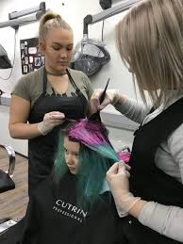
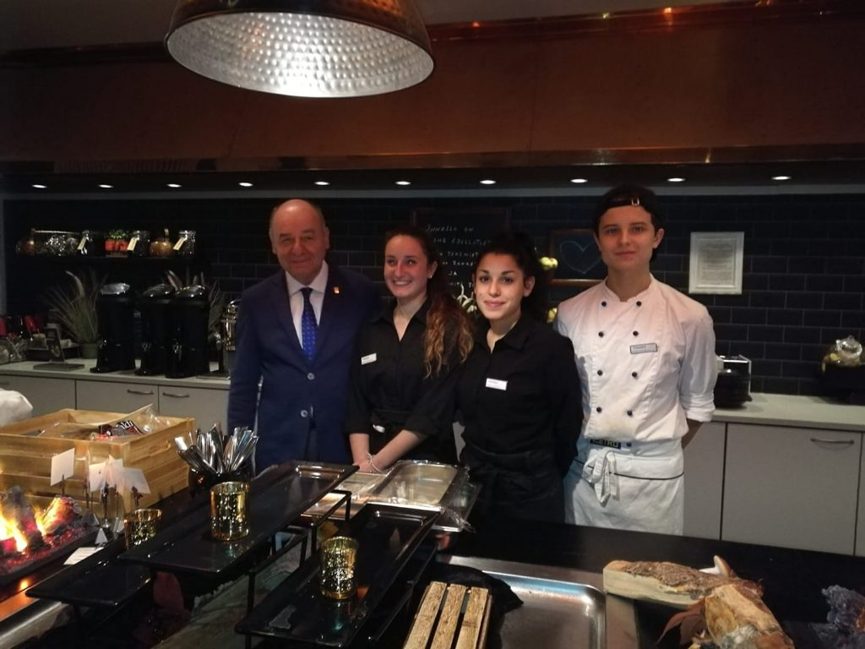
Tavastia Vocational College
Nowocześnie wyposażone pracownie.

Slide 22
Tavastia Vocational College
Kilka tajemnic sukcesu:
nauczyciele z co najmniej 3 letnim stażem w danym zawodzie,
oferta kształcenia ściśle powiązana z rynkiem pracy,
w pełni wyposażone, nowoczesne pracownie zawodowe,
W szkole doradca zawodowy oraz pełnomocnik ds. uczniowskich,
mentoring i coaching
bogata i elastyczna oferta zajęć integracyjnych, wyrównawczych i rozwijających,
restrykcyjne monitorowanie frekwencji uczniów i słuchaczy do 25 roku życia,
łatwy dostęp do rozmaitych form wsparcia indywidualnego,
zapewnienie warunków socjalnych na najwyższym poziomie.

